Slide 1
Memtable --Skiplist

Slide 2
Skiplist
Node
변수
Insert
Find
FindGreaterOrEqual

Slide 3
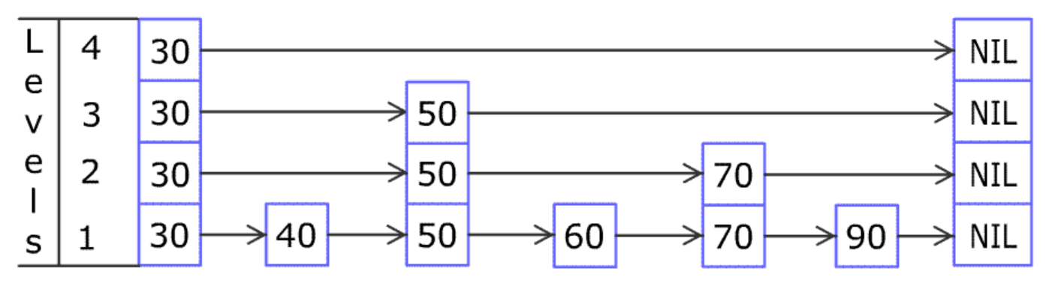
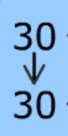
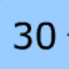
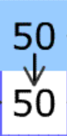
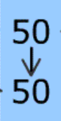
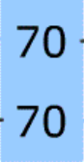
Skiplist
How to insert new element in skiplist?
80 <= 30?
INSERT 80
80 <= 50?
80 <= 70?
80 <= 90?

Slide 4
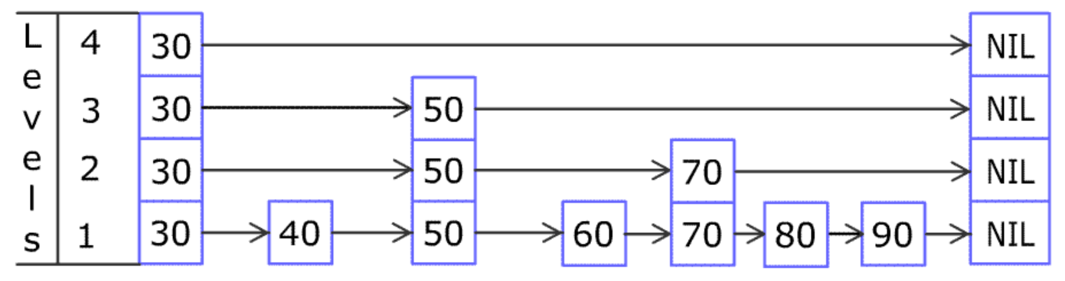
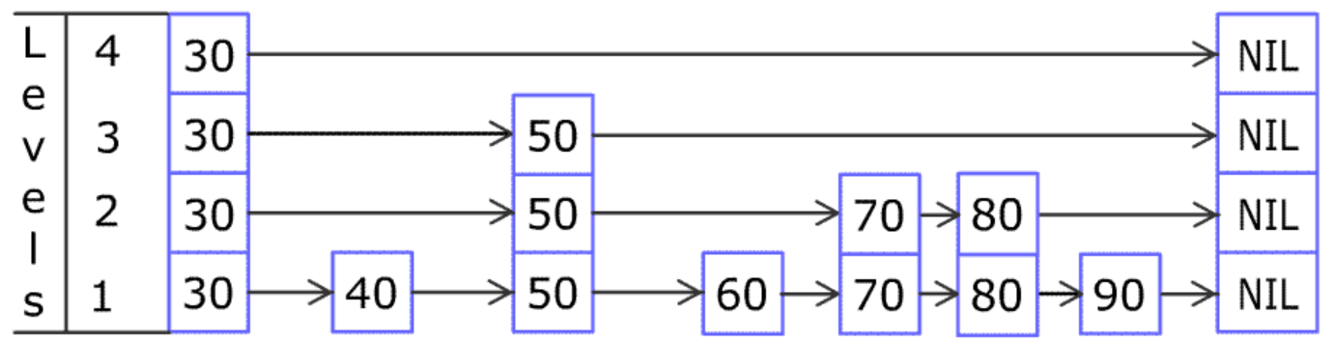
Skiplist
How to insert new element in skiplist?
INSERT 80
Coin flip

Slide 5
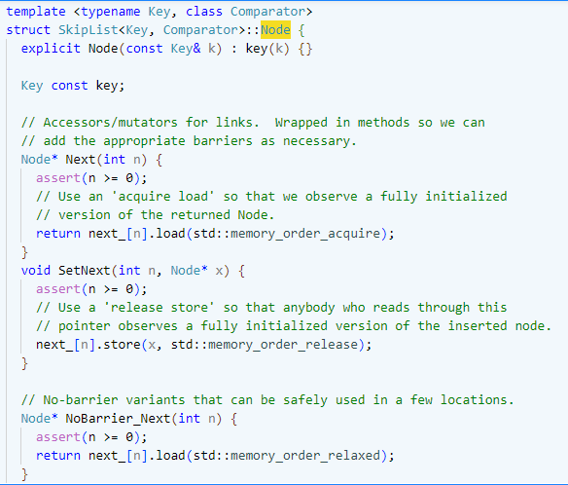
Skiplist --Node
Node에서는 key를 저장
지정한 level에서 해당node의 next node를 load
지정한 level에서 해당node의 next node를 x로 지정

Slide 6
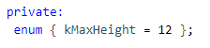




Skiplist --변수
Skiplist의 내부 최대level
Skiplist의 내부 key크기를 compare
Memory부배
Skiplist의 sentinel node
현재skiplist가 사용중인 최대 level

Slide 7
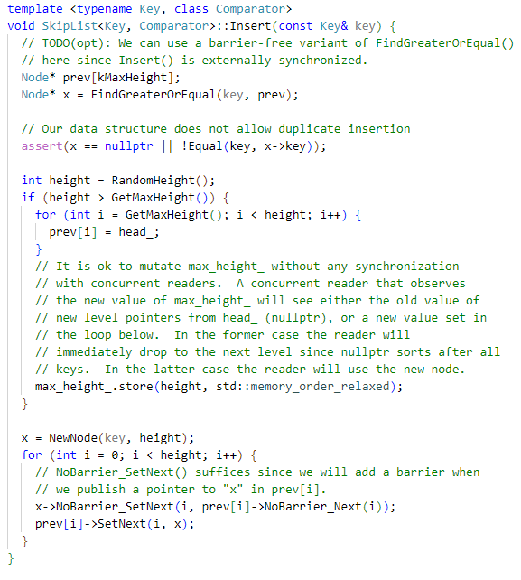
Skiplist --insert
Prev node선언. =insert할 key의 앞 node
Insert key보다 크거나 같은 키의 자리를 찾기
Insert key가 skiplist내에서 가질 level을 random으로 설정
?Random으로 나온값이 GetMaxHeight보다 클때 큰 부분을 head에 연결?
Max_height를 갱신
Insert할 node를 생성
먼저 x node의 next node를 prev의 next node로 지향
Prev를 x node에 지향

Slide 8
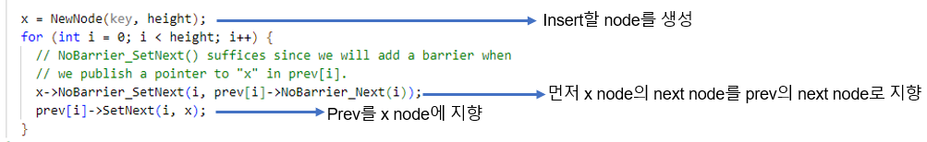
Skiplist --insert
INSERT 80

Slide 9
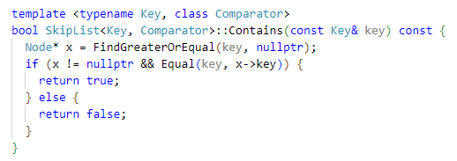
Skiplist --find
해당key보다 큰 key를 소지한 첫번째node를 찾아 key를 비교

Slide 10
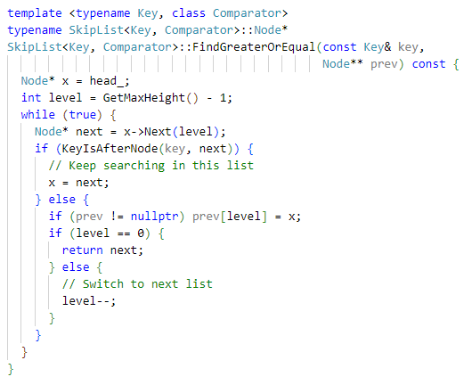
Skiplist --FindGreaterOrEqual
Skiplist의 level은 0부터 시작
해당level의 next node로 지향
Key가 해당구간에 없다면 next로 계속 반복
Key가 해당구간에 있다면 level이 0 될 대까지 level – 1 & prev를 다시 지정해서 지정한 key보다 큰 키를 가지고 있는 첫번째 node를 찾기

Slide 11

Q&A

